Slide 1
Ý tưởng dự án: làm một mini farm trồng cà trên giá thể với diện tích khoảng 100m² trong nhà kính. Các thông số môi trường sẽ được đo và điều chỉnh cho phù hợp với nhu cầu sinh trưởng của cây.
Các thông số môi trường được đo lấy chỉ tiêu là: nhiệt độ trong nhà kính, độ ẩm trong nhà kính, độ ẩm giá thể.
Các thông số đầu vào sẽ được xử lý và điều chỉnh bơm nước để tưới cho giá thể để duy trì độ ẩm giá thể phù hợp, điều chỉnh bơm phun sương để điều chỉnh độ ẩm trong không khí kết hợp với quạt và bơm nước giải nhiệt cho nhà kín.
Triển khai cụ thể minifarm với thông số giả sử như sau:
Input gồm: 5 cảm biến DHT11 để lấy nhiệt độ và độ ẩm trong nhà kính, 1 cảm biến DHT11 để lấy nhiệt độ và độ ẩm bên ngoài nhà kính. 5 cảm biến độ ẩm đất để lấy độ ẩm trên giá thể trồng cà.
Output gồm: 1 motor bơm nước tưới cho giá thể trồng cà, 1 motor phun sươn, 1 motor bơm nước để làm mát cho nhà kính, 1 motor để quạt gió cho nhà kính.
Phần cứng của hệ thống như sau:

Slide 2
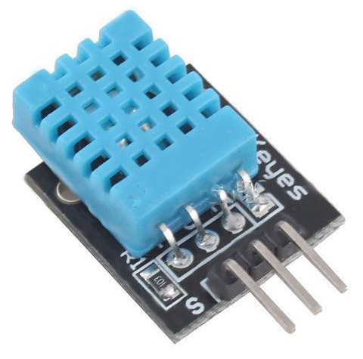
Cảm biến nhiệt độ và độ ẩm không khí trong nhà kính

Slide 3
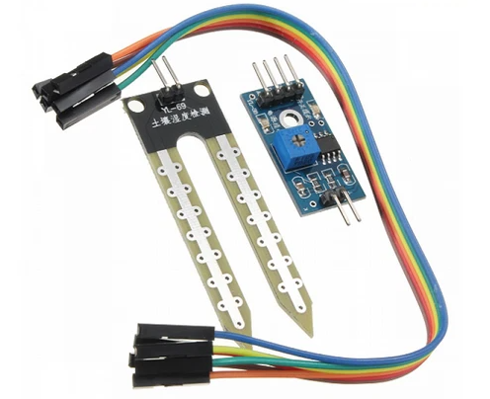
Cảm biến độ ẩm đất

